Slide 1
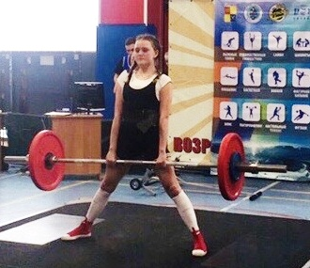
«На Севере жить-здоровым быть»
Пауэрлифтинг
(Силовое троеборье)
Подготовила обучающаяся объединения «Пауэрлифтинг» ЦВР, г. Оленегорск
Повидайчик Дарина
Руководитель объединения «Пауэрлифтинг» Слепухин А.В.

Slide 2
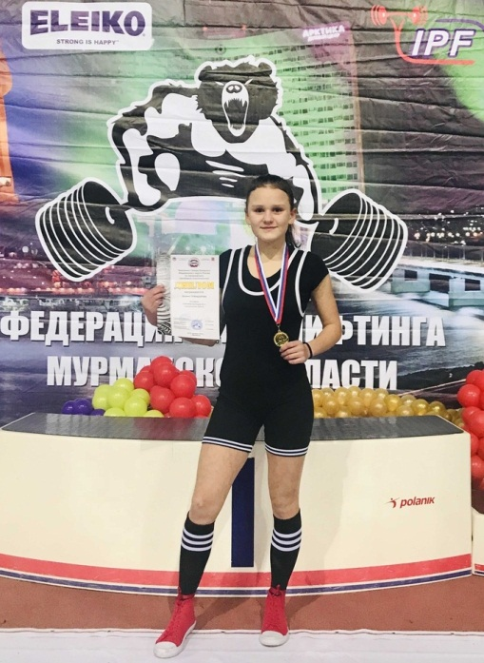
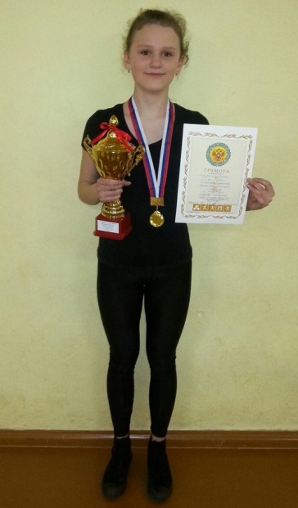
Пауэрлифтинг — вид физических упражнений, развивающих максимальные силовые возможности, проявляемые в трех видах движений — «силовом троеборье»: жиме штанги лежа, приседании со штангой на плечах и в «тяге» штанги в положении наклона вперед
Я начала заниматься в объединении «Пауэрлифтинг» в 12 лет, совершенно случайно придя в тренажерный зал за компанию, и оказалось, что это мой вид спорта, который дал мне очень многое. Вот сравните фото: мои первые соревнования 2017 г. и моя первая победа в первенстве ЦВР г. Оленегорска по пауэрлифтингу с результатом в сумме троеборья 173 кг. И уже в 2018 году я, участвуя в Чемпионате СЗФО, выполнила 1 спортивный разряд, собрала сумму в троеборье 240 кг по пауэрлифтингу и стала членом сборной Мурманской области по пауэрлифтингу . Благодаря спорту я изменилась, стала сильнее, произошел мой личностный рост.

Slide 3
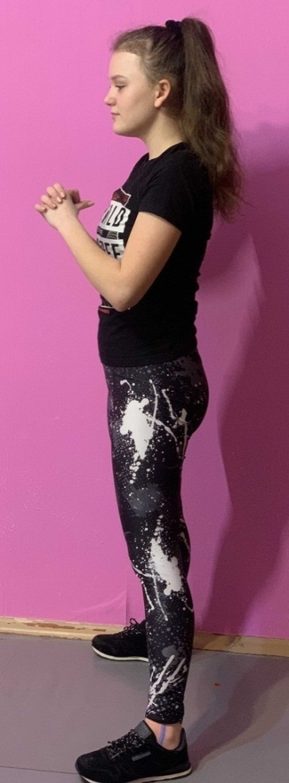
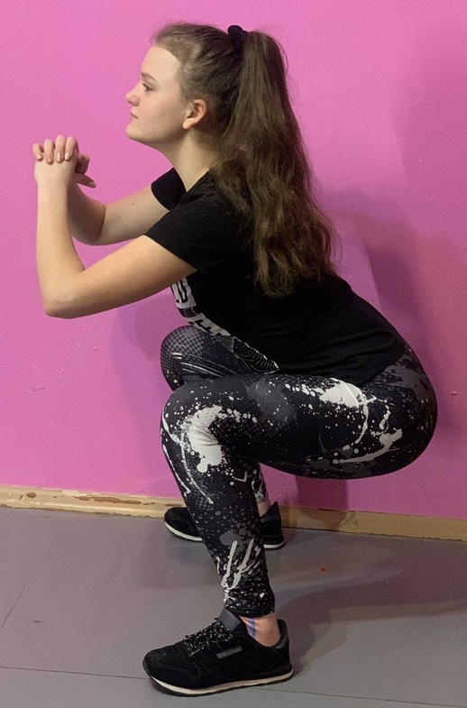
Для себя я разработала комплекс утренней гимнастики на основе базовых упражнений пауэрлифтинга Упражнение № 1 - базовое упражнение присед
Исходное положение Конечное положение
Выполняю упражнение 3-4 подхода по 15-20 раз

Slide 4
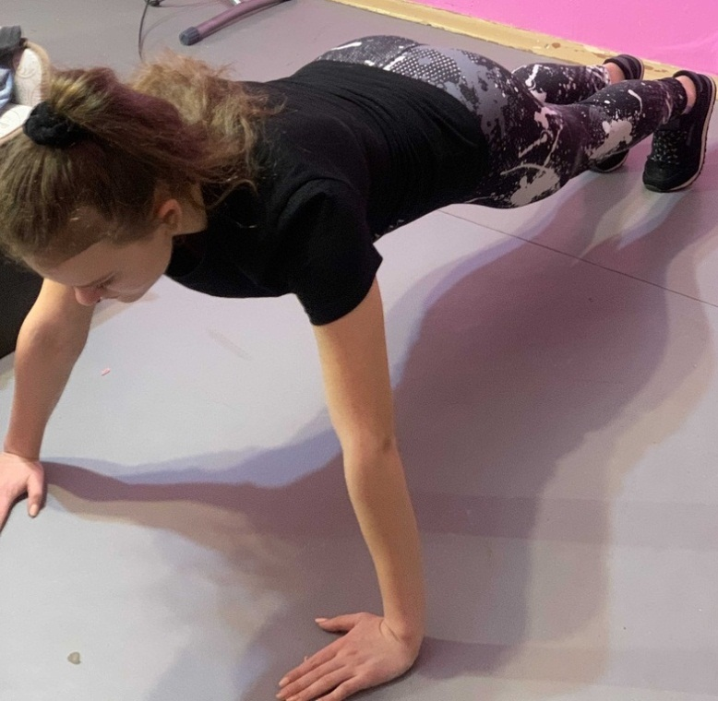
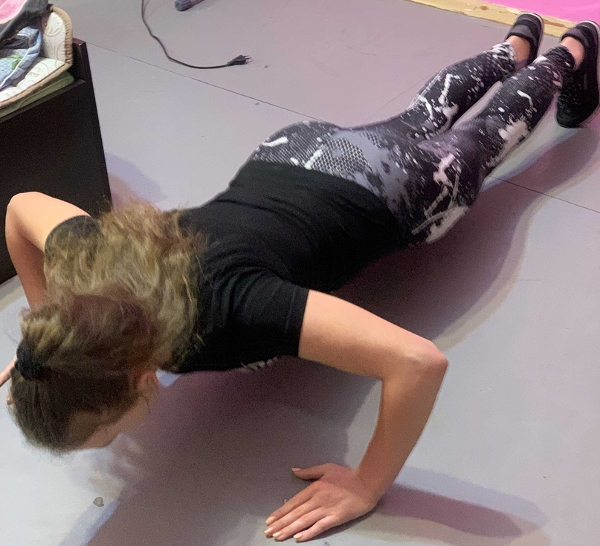
Упражнение № 2 - отжимание от пола в упоре лежа (базовое упражнение жим лежа) Выполняю 3-4 подхода по 10-12 раз
Исходное положение Конечное положение

Slide 5
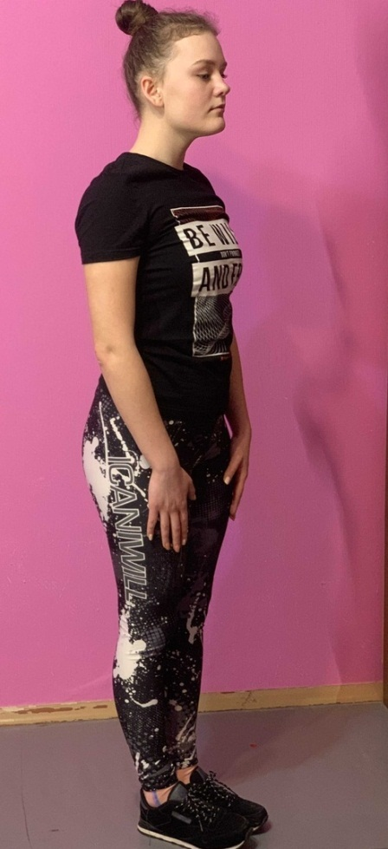
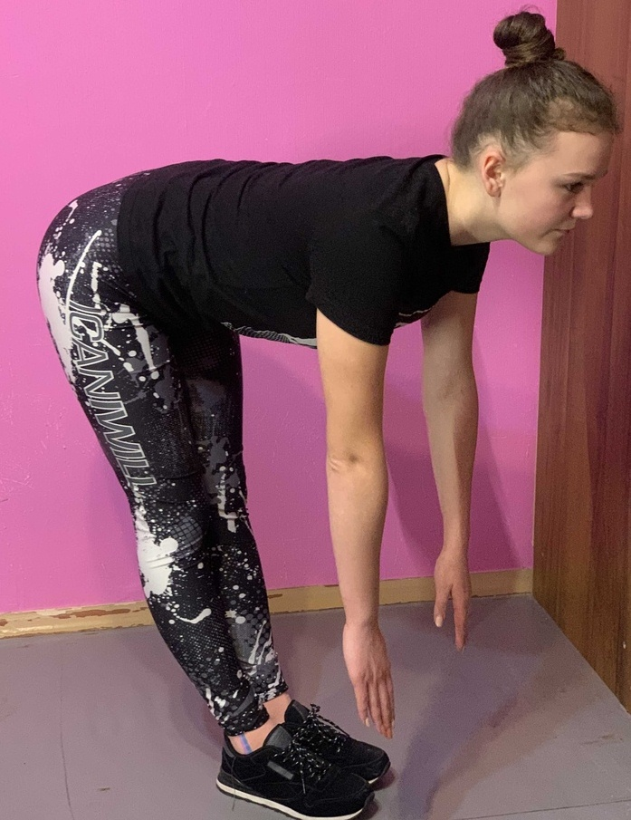
Упражнение № 3 - сгибание туловища на прямых ногах (базовое упражнение становая тяга) Выполняю 3-4 подхода по 10-15 раз с задержкой в конечном положении 2-3 секунды
Исходное положение Конечное положение

